Slide 1
«Создание развивающей среды на основе технологии
В. Воскобовича как условие успешного развития креативных способностей дошкольников»
Заведующий: Давыдова Людмила Вячеславовна
Научный руководитель: Головач Людмила Викторовна - доцент кафедры развития ребенка младшего возраста ГБОУ ИРО Краснодарского края

Slide 2
цель
создание условий для успешного креативного развития дошкольников средствами организации развивающей предметно-пространственной среды на основе игровой технологии интеллектуально-творческого развития детей дошкольного возраста Вячеслава Воскобовича)
Задачи
усовершенствовать развивающую предметно-пространственную среду для пространственно - развивающей игровой деятельности, направленной на развитие креативных способностей детей 3-7 (8) лет
разработать и апробировать методическое обеспечение для реализации проекта, по усовершенствованию РППС игровыми комплектами и модулями
В. Воскобовича
составить авторские игровые занятий с постепенным усложнением, на основе дидактического материала и интеллектуально-творческой технологии
апробировать диагностический инструментарий определения креативности мышления у детей дошкольного возраста;
распространить опыт работы по созданию РППС пространственно - развивающей игровой деятельности с использованием целостной системы технологии В.В. Воскобовича

Slide 3
модель социокультурного образовательного пространства
квалификация педагогов (совершенствование технологии интеллектуально-творческого развития В.В. Воскобовича)
поддержка инициативы и творчества
рамочные условия образовательного пространства детского сада
характер взаимодействия
участников образовательных отношений, поддерживающий их инициативу и творчество
создание внутренней мотивации к творчеству
время в образовательном процессе, которое уделяется для развития креативных способностей
образовательные ориентиры взрослых
участников образовательных отношений
удовлетворяющей потребности детей
пространственные условия, оснащение развивающей предметно-пространственной среды помещений детского сада
педагогические приемы и мероприятия
понимание о развитии творческих, креативных способностей детей дошкольного возраста, об условиях, формах и целях образования и воспитания

Slide 4
Измерение и оценка качества инновации
Уровень компетентности педагогов по вопросам создания РППС оснащённой методическими комплексами интеллектуально - творческого развития
Организация деятельности направленная на развитие креативности дошкольников через овладение игровой интеллектуально - творческой технологией и дополнительным стимульным материалом
Уровень сформированности условий, способствующих обеспечению развития творческой одаренности
Уровень креативности и личностного развития педагогов
1
2
3
4

Slide 5
Креатив-ная среда
Креатив-ность, творческое мышление и воображе-ние
Творческая активность, настойчивость, смелость
Креативный продукт
Модель развития креативных способностей дошкольников
Психолого-педагогическое сопровождение
Креативный процесс
Экспресивность, эмоциональная чувствительность
Природ-ные предпо-сылки
Познавательные потребности, независимость

Slide 6
Технологическая карта центра природы
(образовательная программа
«От рождения до школы»)
(старшая группа)
базовый уровень
(традиционное наполнение центра)
игровой уровень (развивающие пособия В.В. Воскобовича)
дополнительный уровень
(пособия для детей с ОВЗ)
творческий уровень
(различные предметы-стимулы, в том числе технические, крепежные, бросовый материал, коробки, разнообразные изобразительные средства и т.п.).

Slide 7
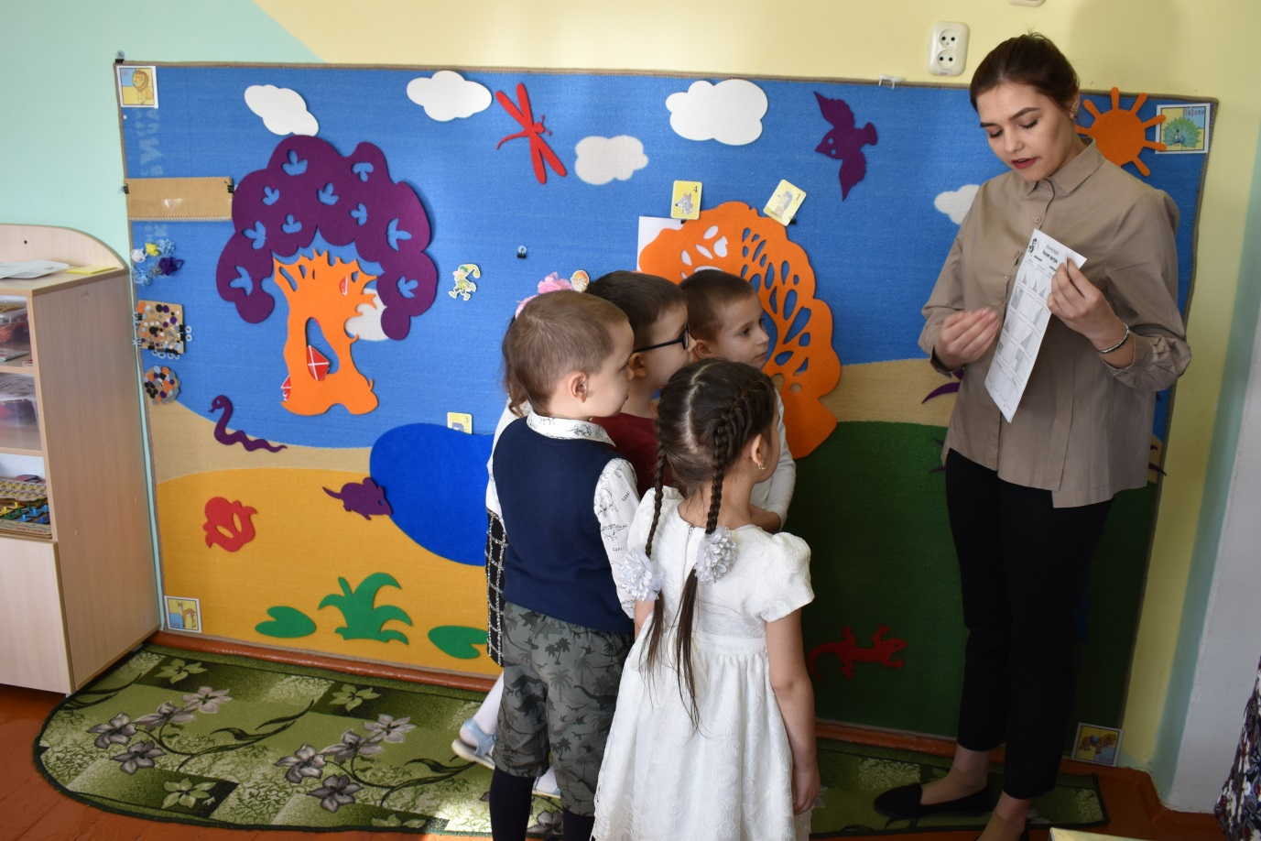
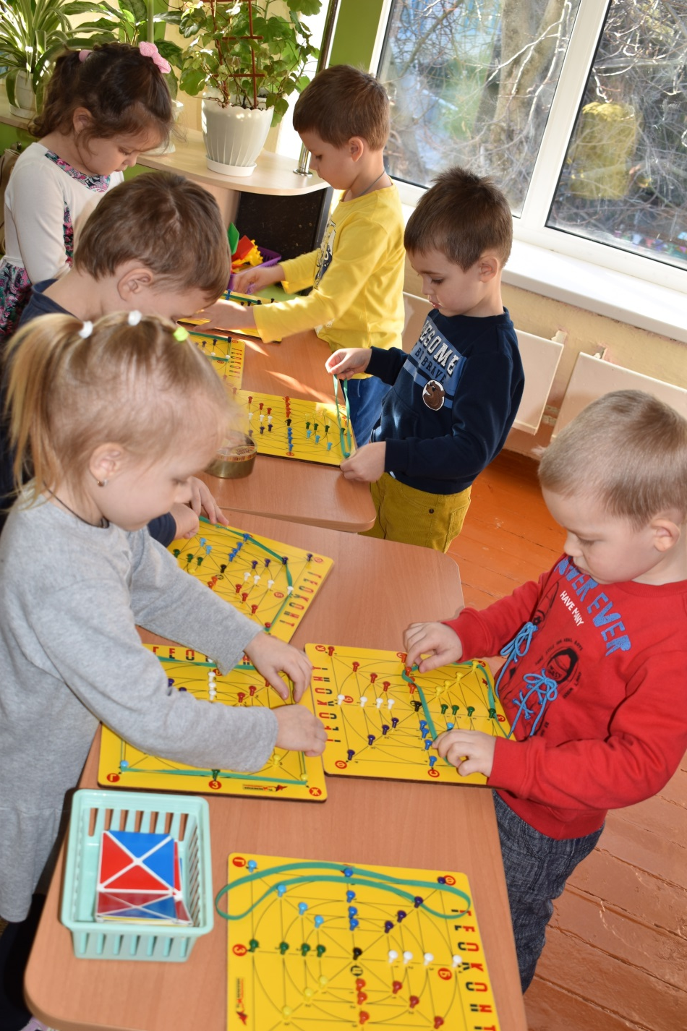
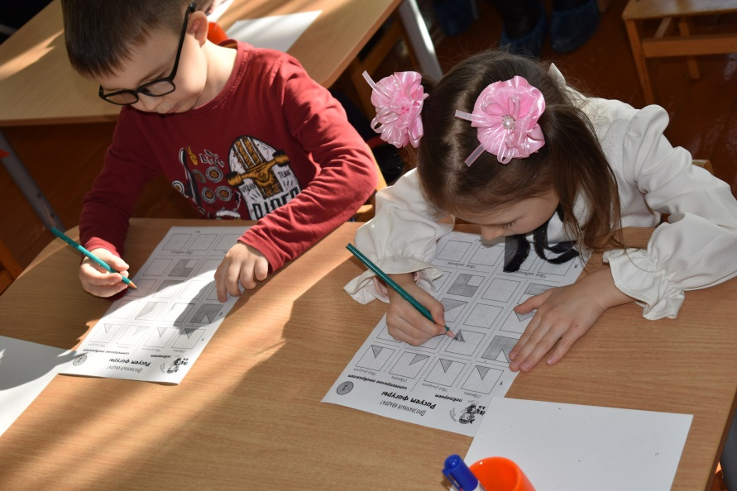
кружок «Умные игры»;
«Игротека»
1
2
Undervalued currencies make their exports cheaper
3
4
Inadequate protection of brand and other intellectual property

Slide 8
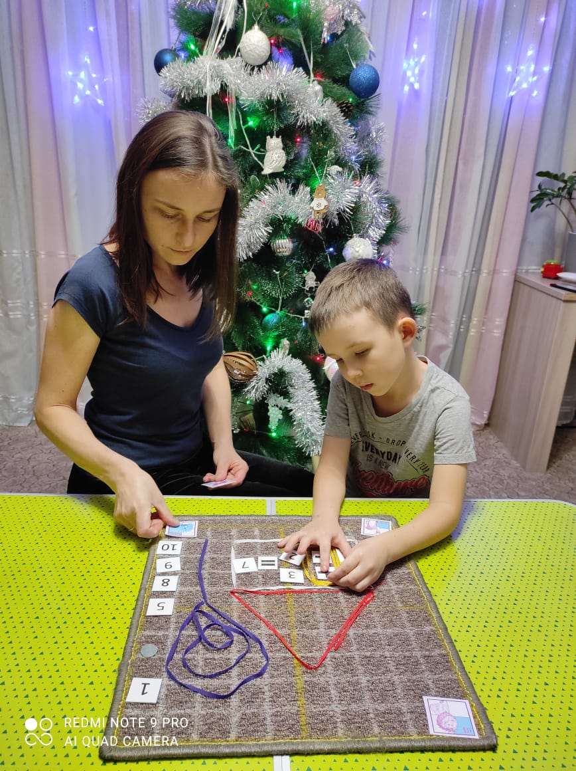
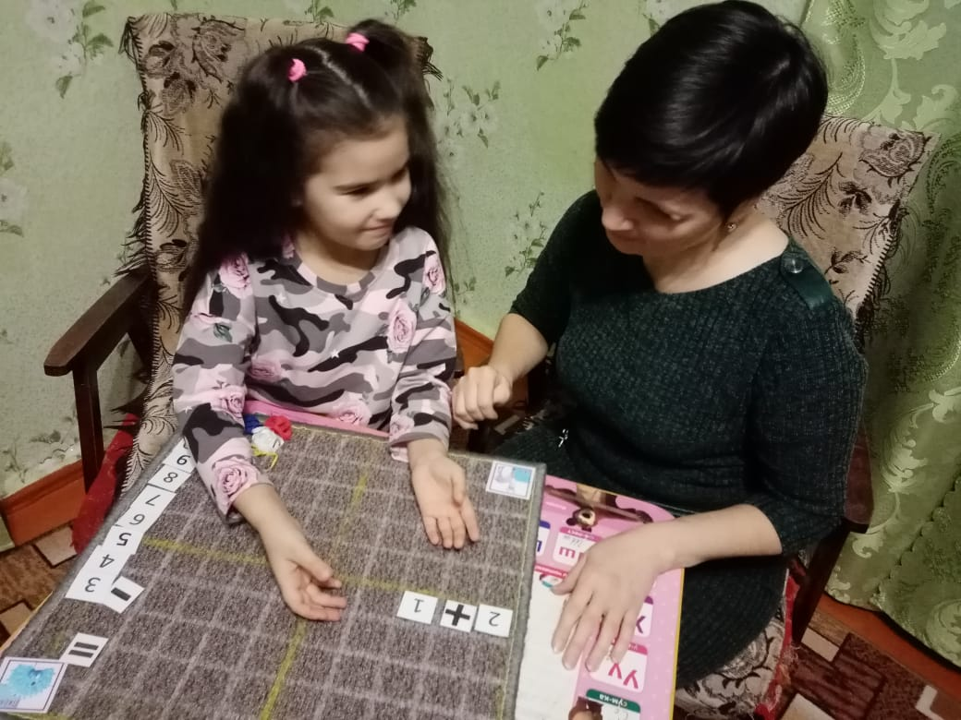

Slide 9
Измерение и оценка качества инновации
Начало второго этапа
Завершение второго этапа

Slide 10
Выпускники ДОО
Уровни (%) (В исследовании принимало участие 28 детей) | Когнитивно-креативный |  |  | Мотивационно-личностный |  | Эмоциональный |  |  | Деятельностный
 | Ккреативность | Творческое мышление | Творческое воображение | Познавательные потребности | Независимость | Экспрессивность | Эмо. чувствительность | Импресивность | Творческая активность | Настойчивость | Смелость
низкий | 14 | 3,5 | 3,5 | 0 | 10 | 21 | 11 | 18 | 3,5 | 7 | 7
средний | 68 | 40,5 | 40,5 | 30 | 58 | 58 | 58 | 51 | 33,5 | 30 | 30
высокий | 18 | 56 | 56 | 70 | 32 | 21 | 31 | 31 | 63 | 63 | 63
r
шкала Вильямса «Опросник для родителей и учителей по оценки креативности (творческого начала) ребёнка»

Slide 11
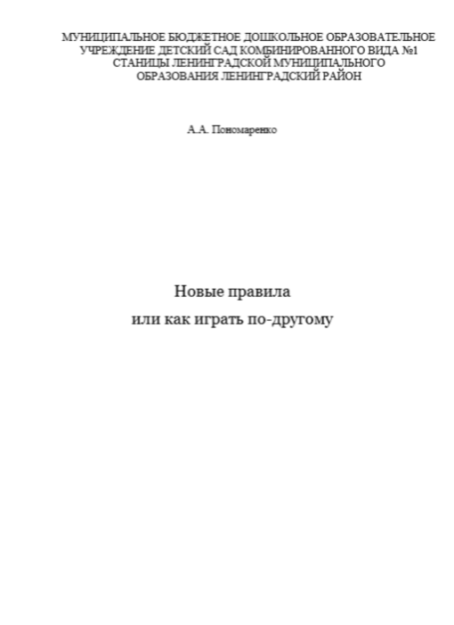
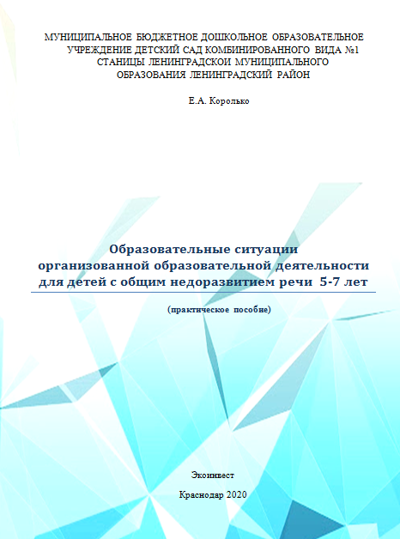
STRENGTH
http://dou1-len.ucoz.ru/1/2021/metodicheskie_rekomendacii-2021-v_cvete_nash.pdf
http://dou1-len.ucoz.ru/1/2021/metodicheskie_rekomendacii-2021-v_cvete_nash.pdf
http://dou1-len.ucoz.ru/index/innovacionnaja_dejatelnost/0-85

Slide 12
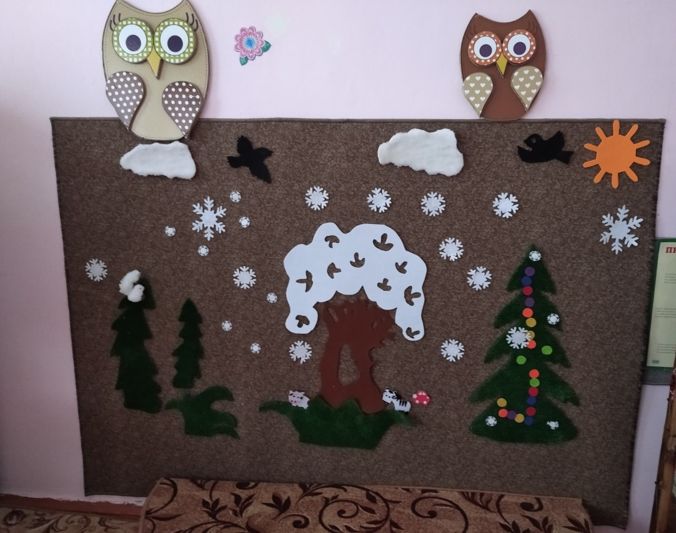
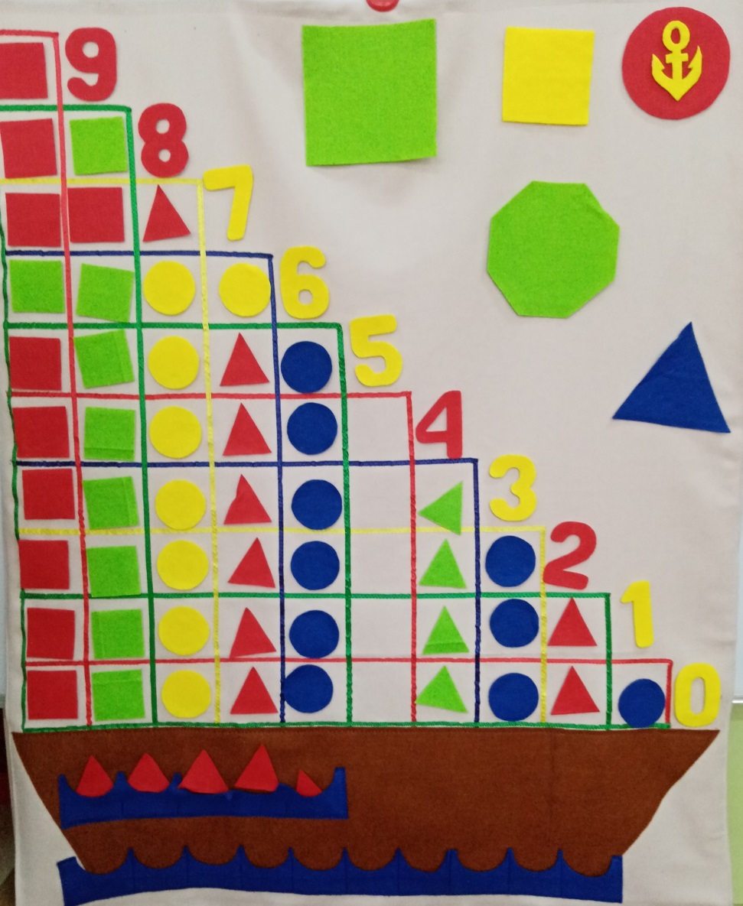
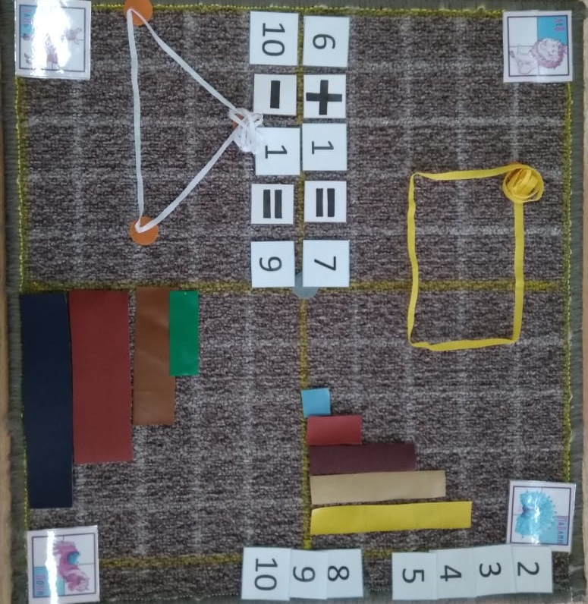

Slide 13
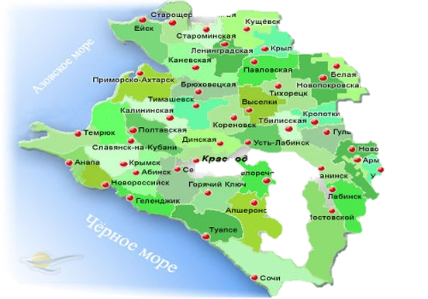

Slide 14
Семинар «Организация образовательного игрового пространства, через обновление развивающей предметно-пространственной среды игровыми модулями и развивающими играми
нового поколения»
IV Международная научно-практическая конференция
«Актуальные проблемы специального и инклюзивного образования детей и молодёжи»
Научно – методический журнал «Кубанская школа», № 2, 2020
Краевой методический семинар «Обобщение педагогического опыта работников ДОО в контексте ФГОС ДО»
Семинар по познавательному развитию «Показатели и уровни проявления инициативы современных до-школьников в унифицированной карте, как средство совершенствования подходов к оценке качества в ДОО»
(онлайн (платформа Zoom)
VII Международная научно-практическая конференцию «Преемственность между до-школьным и начальным общим образованием в условиях реализации ФГОС»
Курсы повышения квалификации ГБОУ ИРО «Современные подходы к содержанию и организации образователь-ной деятельности ДОО в условиях реализации ФГОС ДО»

Slide 15
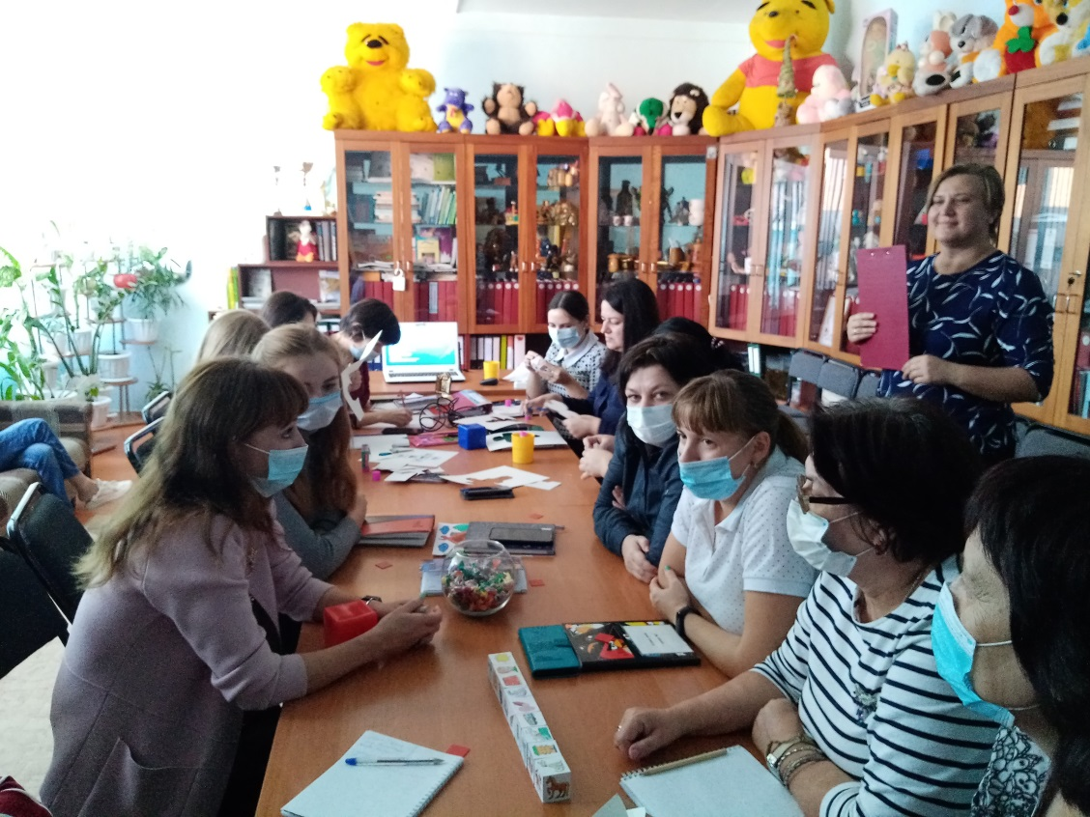
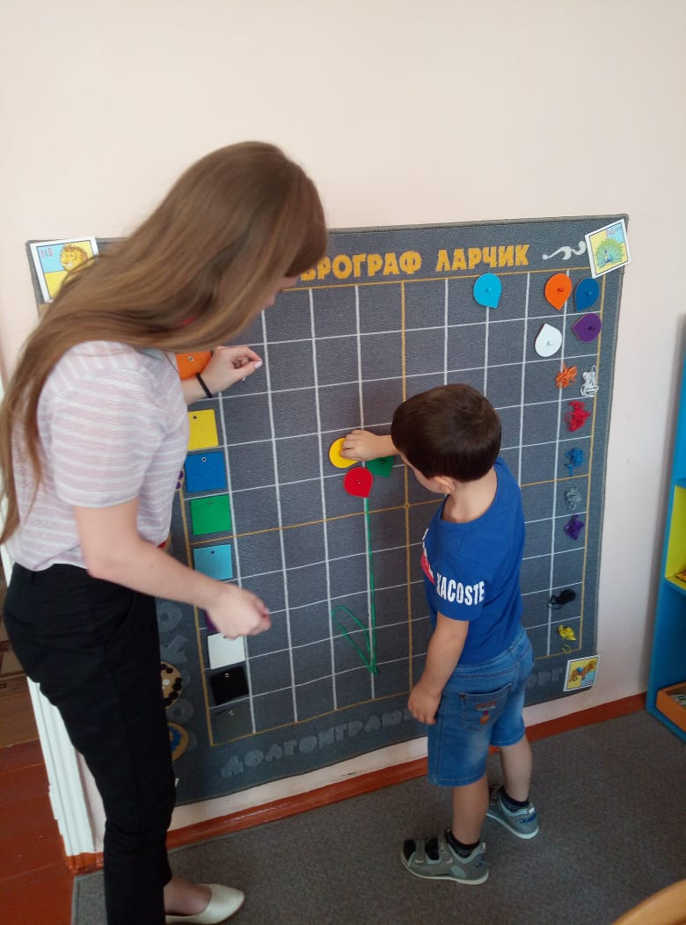
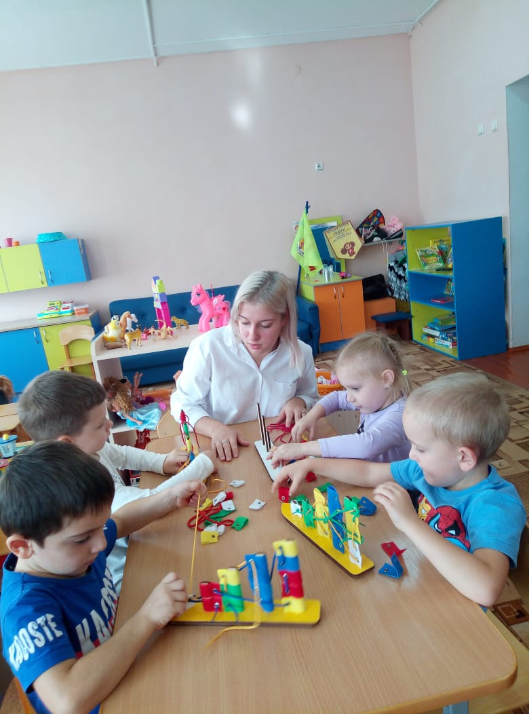
e-mail: len.dou1@mail.ru
Сайт http://dou1-len.ucoz.ru/index/innovacionnaja_dejatelnost/0-85

